Slide 1
Statistická data ve veřejném sektoru
CEVRO Institut 2022- 2023

Slide 2
O kurzu

Slide 3
Organizace semináře
Podklady: sylabus, prezentace, veřejně dostupné zdroje, požadavky na závěrečnou zkoušku
Konzultace dle dohody
Ukončení semestrální prací na vybrané téma

Slide 4
Záměr a cíl semináře
Získat znalosti o statistických datech, jejich zdrojích, vlastnostech a pravidlech správného používání pro uživatele, kteří nemají s matematikou a statistikou (skoro) nic společného.
Statistické údaje při správném používání pomáhají, při špatném škodí.
Poznání je předpokladem úspěchu.
CÍLEM KURZU NENÍ OTRÁVIT,
ALE POMOCI!!!

Slide 5
Rozbor statistického ukazatele
Vybrat jakýkoli statistický ukazatel
Provést analýzu metodiky
Zhodnotit silné a slabé stránky ukazatele
Analyzovat prostřednictvím ukazatele vývoj v ČR
Provést mezinárodní srovnání
Diskutovat výsledky
Rozsah: 5-6 stran

Slide 6
Hlavní obsah semináře
Význam statistických dat a informací (nejen) ve veřejném sektoru
Základní pojmy
Legislativa
Instituce a zdroje dat a informací
Hlavní vlastnosti dat a informací - metodika
Statistické údaje z oblastí sociální statistiky, demografie, makro a mikro ekonomické statistiky
Cíl: získat znalosti pro zadání či vlastní vytvoření potřebných
statistických dat a správné zacházení s nimi

Slide 7
Co je statistika

Slide 8
Poslání statistiky
Statistika neřídí společnost, ale nezávisle a objektivně zjišťuje situaci a trendy
Vychází z minulosti, pomáhá formovat očekávání
Vstupují do rozhodovacích procesů na (především) makroekonomické, ale i mikroekonomické úrovni
Statistika významně přispívá k poznání reality poznání je podmínkou formování vývoje

Slide 9
K čemu slouží data
Poznání věcné problematiky, jejího stavu a vývoje
Poznání struktury jevů
Poznání a analýza souvislostí mezi jevy a procesy
Podklad ke stanovení vizí, programů, projektů, záměrů, politik, …
Hodnocení jejich průběhu a výsledku realizace
Přijímání průběžných či následných opatření

Slide 10
Limity statistiky - co je a co není měřitelné
Statistika se může zabývat jen definovatelnými a
kvantifikovatelnými jevy a procesy
Otázky měřitelnost (measurability) jevů
Možnost imputace (nepozorovaný či nepřímo kvantifikovatelný, či obojí)
Převedení kvalitativních aspektů do kvantifikovatelných škál hodnocení

Slide 11
Hlavní oblasti statistiky
Makroekonomická statistika (HDP, zahraniční obchod, inflace)
Podniková statistika (produkce, zaměstnanost, finanční ukazatele)
Demografie (obyvatelstvo)
Populační cenzy
Sociální statistika (obyvatelstvo v ekonomických, sociálních a environmentálních podmínkách)
Environmentální statistika
Volební statistika

Slide 12
Co potřebuje práce s daty
Hlavní oblasti:
Legislativa
Organizace
Metodika
Znalosti
Peníze

Slide 13
Trocha historie

Slide 14
Historický vývoj statistiky I.
„Vrubovky“ – primitivní statistické záznamy z doby paleolitu – Afrika cca před 39 tisíci lety, Věstonice 25 – 28 000 let
Sumerové – 4. tisíciletí před n. l.
Egyptská říše od 3. tisíciletí před n. l.
Bible Svatá a sčítání
Římská říše
První soupisy na území Čech – 1058 n. l. – soupis majetku kostela Sv. Štěpána v Litoměřicích
Středověk: Anglie 1086 – soupis majitelů půdy
V Evropě od 13. století matriky (v Čechách 1531
Jáchymov)

Slide 15
Historický vývoj statistiky II.
17. století v Českých zemích – 1651 Soupis poddaných podle víry, 1654 Berní rula,
Přínos vlády Marie Terezie (1740-1780) – 1754 Patent o každoročním sčítání, 1770 – fixace příjmení, názvů sídel, zavedení popisných čísel domů
18. století – 1853 Evropský kongres statistiků v Bruselu, 1869 – první skutečné sčítání v Rakousku – jednotné, srovnatelné, provedené státem, k jednomu dat. Zavedení desetileté periody.
1890 – poprvé při sčítání v Rakousku-Uhersku použity děrnoštítkové stroje
1919 – první zákon ČSR o Státním statistickém úřad
https://www.idnes.cz/technet/vojenstvi/databaze-archiv-zide.A151110_171103_vojenstvi_pka

Slide 16

Historický vývoj statistiky III.
Celosvětový rozmach statistiky v druhé polovině 20. století
Časově (i věcně) souvisí s narůstajícím vlivem státu ve společnosti
40. léta – základní prvky národního účetnictví (navazují na Keynese)
Vznik mezinárodních institucí (Světová banka – 1944, OSN – 1945, MMF – 1945, Evropská komise – 1958, OECD – 1961)
Institucionalizace tvorby statistických metodiky - vznik specializovaných statistických komisí, pracovních skupin
Stále sílící administrativní užití statistik, zvyšující tlak na kvalitu a mezinárodní srovnatelnost
https://ec.europa.eu/eurostat/publications/manuals-and-guidelines

Slide 17
Legislativa

Slide 18
Statistická legislativa EU
Nařízení Evropského parlamentu a Rady (ES) č. 223/2009 o evropské statistice, v platném znění
Nařízení Komise (EU) č. 557/2013, kterým se provádí nařízení Evropského parlamentu a Rady (ES) č. 223/2009, pokud jde o přístup k důvěrným údajům pro vědecké účely
Nařízení ke sčítání lidu a domů
Nařízení k ochraně osobních dat, GDPR
Code of Practice = 16 základních principů evropského statistického systému
Info: www.czso.cz

Slide 19
Statistická legislativa ČR
Zákon o státní statistické službě č. 89/1995 Sb., v platném znění
Obsah zákona: definice pojmů, organizace, práva a povinnosti, registry, spolupráce, sankce
Hlavní principy:
- nezávislost
- objektivita
- transparentnost
- ochrana důvěrnosti dat
Zákony o sčítání lidu, domů a bytů
Zákon o ochraně osobních údajů

Slide 20
Ochrana dat
Základní princip použití statistických dat:
napřed chránit, pak používat!!!
Implementace nařízení EU (GDPR)
Legislativa ČR - zejména zákony:
- č. 101/2000 Sb., o ochraně osobních údajů, v platném
znění
- č. 89/1995 Sb., o státní statistické službě, v platném
znění
Oblasti ochrany dat: legislativní, personální, technické

Slide 21
Metodika
Zdroje dat

Slide 22
Některé základní pojmy
Procenta (%) a promile (‰)
Procenta a procentní body
Veličiny stavové a tokové
Indexy bazické, řetězové a klouzavé
Interval spolehlivosti
Prognózy a projekce
Ankety a průzkumy
Základní soubor a výběrový soubor, konstantní pole
Průběžné, předběžné a definitivní výsledky

Slide 23
Hlavní metody získávání dat
Statistická zjišťování
- plošná
- výběrová
Vlastnosti: reprezentativnost, srovnatelnost v prostoru a
čase, cena, pracnost, rychlost, administrativní zátěž
respondentů
Jiné zdroje – administrativní, komerční, nestatistické, …

Slide 24
Hlavní zdroje dat
Statistické zjišťování:
- prováděná Českým statistickým úřadem (ČSÚ)
- prováděná resortními statistikami podle zákona č. 89/1995 Sb.
- mimo státní statistickou službu
Administrativní zdroje dat:
- jiné organizační složky státu
- ostatní zdroje (samospráva, nevládní organizace, vědecké a
výzkumné zdroje)
Komerční a jiné externí zdroje

Slide 25
Administrativní zdroje dat
= velmi široký pojem
Výhody:
- nezatěžuje respondenty
- zpravidla nižší náklady na získání dat
- snižuje nebezpečí výskytu rozdílných údajů
Nevýhody:
- závislost na jiném (nestatistickém) zdroji dat
- nutnost provést analýzu (viz dále)

Slide 26
Analýza AZD
Před každým rozhodnutím o použití potencionálního administrativního zdroje dat nutno provést analýzu zaměřenou zejména na aspekty:
- Legislativní dostupnost zdroje dat
- Technická dostupnost
- Metodická srovnatelnost
- Časová shoda
- Stabilita obsahu
- Horizont existence zdroje
- Jiné faktory

Slide 27
Statistické registry
Obsah a pravidla zacházení musí být stanoveny zákonem (např. č. 89/1995 Sb.)
Základní opora výběru respondentů
Samostatný zdroj statistických informací
Registry ve správě ČSÚ:
- Registr osob (ROS), dříve: Registr ekonomických subjektů (RES) -
veřejný
- Farmářský registr - neveřejný
- Registr sčítacích obvodů (RSO) - veřejný

Slide 28
Jiné registry státní správy
Základní registry státní správy:
- Registr obyvatel – ROB (Min. vnitra)
- Registr osob – ROS (ČSÚ)
- Registr územní identifikace, adres a nemovitostí – RÚIAN
(Český úřad zeměměřičský a katastrální - ČÚZK)
Registry ministerstev – daňové registry MF, zdravotnické registry MZdr (Ústav zdravotnických informací a statistiky - ÚZIS ČR), registr vozidel (MD), …

Slide 29
Metodika
Měření a řízení kvality dat

Slide 30
Řízení a měření kvality dat
Zadání kvality:
- kvalita stojí čas a peníze
- požadavek na kvalitu úměrnou účelu užití dat
- interval spolehlivosti a stratifikace
Měření výsledné kvality:
- míra dosažené response a naplnění strat
- logické kontroly
- kontextové kontroly (porovnání v časových řadách a se souvisejícími
ukazateli)

Slide 31
Parametry stanovení kvality informací
Interval spolehlivosti
Kvalita
Objem dat
Čas
Náklady

Slide 32
Stratifikace výběrových souborů
celý výběrový soubor rozdělení dle pohlaví rozdělení dle věku rozdělení dle úrovně vzdělání

Slide 33
Metodika
Organizace

Slide 34
Mezinárodní organizace statistiky
Hlavní světové organizace:
- Statistická komise OSN, New York
- Statistická divize OSN, New York, Ženeva
- účelové organizace OSN (FAO, UNICEF,…)
- OECD
- Jiné světové organizace (IMF, ILO, WT(rade)O, WT(ourism)O, WHO,…)
Evropská statistická služba:
- Statistický úřad Evropských společenství – Eurostat, Lucemburk
- Evropská centrální banka (ECB), Frankfurt/Mohanem
- Evropský systém centrálních bank (ESCB)
Přístup na všechny weby přes: www.czso.cz/odkazy

Slide 35
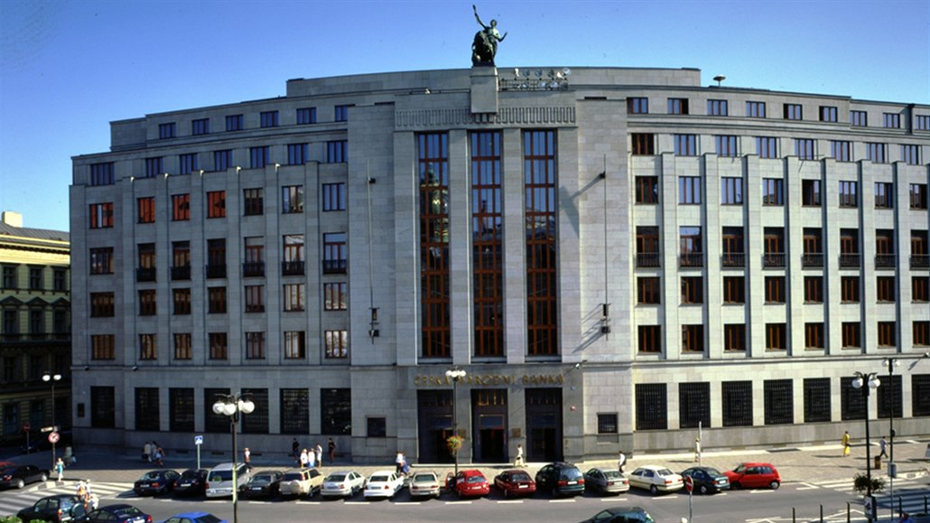
Hlavní složky státní statistické služby ČR
Český statistický úřad – koordinuje, zodpovídá za metodiku a
legislativu
Ministerstvo zdravotnictví - Ústav zdravotnických informací a statistiky ČR
Ministerstvo financí
Ministerstvo průmyslu a obchodu
Ministerstvo zemědělství
Ministerstvo životního prostředí
Ministerstvo práce a sociálních věcí
Ministerstvo dopravy
Český úřad zeměměřičský a katastrální

Slide 36
Metodika
Meta data

Slide 37
Systém meta dat
Systém meta dat, dříve také METIS, angl. Meta-data-system
Popis vlastností dat (proměnných)
Uvádí metody tvorby dat (tvorba výběrového souboru, zjišťování a zpracování), použité klasifikace a číselníky, definice ukazatelů, použitý typ statistické jednotky atd.

Slide 38
Klasifikace a číselníky
Klasifikace – vnitřně strukturovaný nástroj třídění
Číselníky – seznam kódů (alfa-numerické) a názvů
Základem (zpravidla) mezinárodní standard
Zajišťují srovnatelnost dat v prostoru a v čase
Použití kódů přesně vymezuje vlastnosti údaje (druh zboží, obsah činnosti, úroveň vzdělání,…)

Slide 39
Hlavní druhy klasifikací – I.
Ve správě ČSÚ:
Odvětvová klasifikace ekonomických činností – CZ-NACE rev. 2 (dříve OKEČ) – dle ISIC rev. 3, NACE rev. 2
Standardní klasifikace produkce (SKP) – dle CPC, CPA
Klasifikace zaměstnání – CZ-ISCO dříve KZAM – dle ISCO 88
Klasifikace postavení v zaměstnání – CZ-ICSE – dle ICSE

Slide 40

Hlavní druhy klasifikací – II.
Klasifikace stavebních děl – CZ-CC
Kmenová klasifikace oborů vzdělávání – KKOV – dle ISCED97
Klasifikace vzdělání – CZ-ISCED 2011
Klasifikace územních statistických jednotek – CZ-NUTS
Klasifikace zemí – CZ-GEONOM
Klasifikace funkcí vládních institucí – CZ-COFOG
Klasifikace služeb neziskových institucí sloužících
domácnostem – CZ-COPNI (Satelitní účet NI)
Klasifikace individuální spotřeby – CZ-COICOP

Slide 41
Hlavní druhy klasifikací – III.
Statistické klasifikace ve správě Ministerstva zdravotnictví:
Mezinárodní statistická klasifikace a přidružených zdravotních problémů – MKN-10
Mezinárodní klasifikace pro onkologii – MKN O-3
Klasifikace zhoubných nádorů – TNM
Klasifikace hospitalizovaných pacientů – IR-DRG
ÚZIS: https://www.uzis.cz/index.php?pg=registry-sber-dat--klasifikace

Slide 42
Statistické číselníky
Číselník zemí – dle ISO 3166
Číselník nemocí
Číselník obcí – jen v ČR
Číselník ZÚJ
Jiné číselníky i pro interní potřeby statistické služby

Slide 43
Vybrané ukazatele
Práce s daty

Slide 44
Vybrané ukazatele a jejich vlastnosti
Klíčové ukazatele z vybraných oblastí makro- i mikroekonomiky, sociální sféry, demografie a dalších oblastí
Obsah, způsob tvorby
Hlavní vlastnosti z hlediska použití
Chyby, kterých se vyvarovat

Slide 45
Hrubý domácí produkt
HDP – součást modelu národního účetnictví
Hrubý domácí produkt (HDP) je peněžním vyjádřením celkové hodnoty statků a služeb nově vytvořených v daném období na určitém území; používá se pro stanovení výkonnosti ekonomiky. Může být definován třemi způsoby:
produkční metodou,
výdajovou metodou
důchodovou metodou
Měrná jednotka: miliardy Kč
Předběžné (čtvrtletní) a definitivní údaje

Slide 46
Výpočet HDP
Produkční metodou: HDP = Produkce mínus Mezispotřeba plus Daně z produktů mínus Dotace na produkty
Výdajovou metodou: HDP = Výdaje na konečnou spotřebu plus Tvorba hrubého kapitálu plus Vývoz výrobků a služeb mínus Dovoz výrobků a služeb
Důchodovou metodou: HDP = součet prvotních důchodů za národní hospodářství celkem: náhrad zaměstnancům, daní z výroby a z dovozu snížených o dotace a hrubého provozního přebytku a smíšeného důchodu

Slide 47
O čem je HDP?
toková veličina!
nově vytvořené zboží a služby pro konečné užití, nikoli stav bohatství
„v tržních cenách“, ale pokrývá i produkty neprocházející trhem
HDP vs HND
užití ve fiskální (proxy daňového základu) a v měnové politice (nominální kotva růstu peněz)
monitoring hospodářského cyklu
přeceňovaný ukazatel?

Slide 48
Vládní finanční statistika (GFS)
Maastrichtská kritéria deficitu a dluhu
Navazuje na národní účetnictví, rozdíl je ve výpočtu dluhu
Struktura výdajů podle účelu (COFOG) … odpovídá na dotaz „kolik vláda vydává na …?“
Monitoring fiskální udržitelnosti
Řízení měnové unie
Velmi detailní sběr dat („mikro-statistika“)
Intenzivní kontrola ze strany nadnárodních institucí

Slide 49
Měnová a finanční statistika
primárně tvořená ČNB (není součást státní statistické služby, má vlastní zákon), jež je součástí veřejného sektoru
rozsáhlé sběry dat, tvorba výstupů (od mikrodat až po makroekonomická data, zejména platební bilance)
využití pro měnovou politiku, monitoring finanční stability
úzká spolupráce s ČSÚ (přeshraniční toky, finanční statistika, GFS)
rozdíly? Neměly by být, ale jsou (důsledek odlišných potřeb)

Slide 50
Ceny
Typy cen:
- spotřebitelské
- výrobců (průmysl, stavebnictví, zemědělství)
- v zahraničním obchodu
Spotřební koš
Spotřeba domácností (statistika rodinných účtů)
Index spotřebitelských cen = míra inflace
Index cen nemovitostí? Mapa nájmů?

Slide 51
Inflace - typy ukazatelů inflace
Měsíc běžného roku : Předchozí měsíc běžného roku
Měsíc běžného roku : Stejný měsíc předchozího roku
Poslední kalendářní rok : Předchozí kalendářní rok
Období od počátku běžného roku : Stejné období od počátku předchozího roku
Posledních 12 měsíců : Období 12 měsíců předcházejících
Zveřejnění údajů zaokrouhlených na 1 desetinné místo
Nikdy se nereviduje

Slide 52
Problémy měření inflace
Věrohodnost vstupů ze zjišťování u domácností
Nízká vypovídací schopnost podle sociálních skupin
Nízká vypovídací schopnost v regionálním členění
Místa, četnost a doba měření, nové produkty, balíčky produktů, aj.
Mezinárodní srovnání:
Shodný či podobný teoretický aparát (vzorce, definice)
Různé spotřební koše podle národních zvyklostí a podmínek
Stabilita ekonomiky, sociálních podmínek
Různá četnost měření ceny

Slide 53
Mzdy
Mzdy jako složka nákladů
Mzdy jako zdroj obratu obchodu a služeb
Mzdy jako nástroj uspokojování potřeb lidí
Mzdy jako zdroj daní pro stát
Vývoj mezd a podnikatelské rozhodování
Mzdy a struktura ekonomiky
Mzdy a (ne)zaměstnanost

Slide 54
Mzdy II.
Ukazatele:
- objem mzdových prostředků
- průměrná mzda
- medián = střední hodnota
- mzda nominální a reálná

Slide 55
Úplné náklady práce
ÚNP = osobní výdaje + ostatní výdaje spojené s pracovní sílou
Pracovní podmínky, péče o pracovní síly a jejich cena
Ostatní výdaje:
- vzdělávání
- bezpečnost
- péče o zdraví
- sociální výdaje

Slide 56
Pracovní síla
Zaměstnavatelé, OSVČ, zaměstnanci, pomáhající členové domácnosti, nezaměstnaní
Osoby dle věku: před- (0-14), produktivní (15 - 64), poproduktivní (64+)
Ekonomicky aktivní obyvatelstvo
Srovnatelnost v čase a prostoru
Počty zaměstnanců průměrné (tokové) nebo ke dni (stavové), přepočtené (FTE) nebo fyzické osoby
Struktury dle: pohlaví, věku, vzdělání, oboru činnosti, postavení v zaměstnání

Slide 57
Nezaměstnanost I.
Statistiky nezaměstnanosti:
- registrovaná, úřady práce, jen národní
srovnatelnost, lokalizace až do adresy, údaje jen o
nezaměstnaném
- Výběrové šetření pracovních sil (VŠPS), provádí ČSÚ,
mezinárodní metodika Labour Force Survey (LFS)
zajišťuje mezinárodní srovnatelnost, jen do úrovně NUTS3,
širší údaje o nezaměstnaném (ztráta a hledání zaměstnání)

Slide 58
Nezaměstnanost II.
Nezaměstnanost mladých do 29 let
Nezaměstnanost dlouhodobá (rok a více)
Regionální nezaměstnanost
Srovnání čase – dopad změn metodiky a legislativy
Mezinárodní srovnání – dopad různé legislativy

Slide 59

Demografie
Počty obyvatel
Natalita, mortalita
Potratovost
Přirozený pohyb: narození – zemřelí
Mechanický pohyb: přistěhovalí – vystěhovalí
Sňatečnost
Rozvodovost

Slide 60
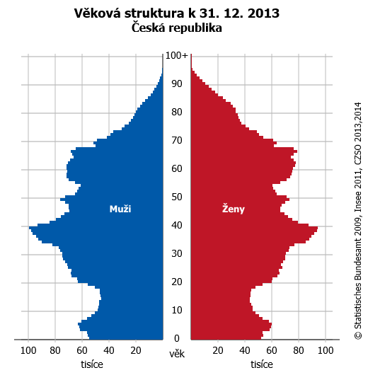
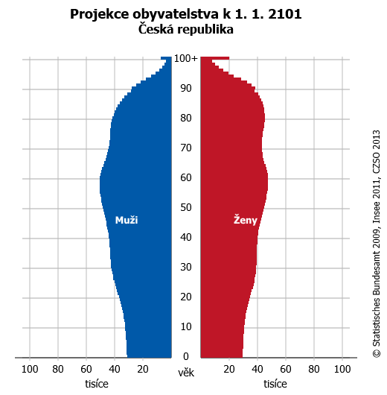
Stromy (pyramidy) života

Slide 61
Demografie II.
Obyvatele podle:
- trvalého bydliště
- obvyklého bydliště
Obyvatelé hlášení na obecním úřadu
Bilance obyvatel = výchozí stav + saldo přirozeného pohybu (narození – zemřelí) + saldo mechanického pohybu (přistěhovalí – vystěhovalí)

Slide 62
Demografie III.
Natalita
Živě a mrtvě rozené děti – živě = dítě vypuzené nebo vyňaté z těla matky s porodní hmotnosti 500 g a více a projevující alespoň jednu ze známek života nebo má hmotnost do 500 g a přežije alespoň 24 hodin od porodu.
Novorozenci = 0-27 dní od porodu, kojenci = 28 dní – 1 rok
Míra plodnosti = počet živě narozených dětí v přepočtu na 1 ženu v produkčním věku 15 – 49 let
Potraty:
- spontánní
- umělé

Slide 63

Demografie V.
Úmrtnost:
- novorozenci – do 28 dnů od porodu
- kojenci – do 1 roku věku
Příčiny úmrtí: kategorizace dle Klasifikace nemocí MKN-10;
vždy jen jedna (hlavní, bezprostřední) příčina

Slide 64
Demografie VI.
Sňatky: počet sňatků, počet sňatků/počet rozvodů v daném roce, počet sňatků na 1000 obyvatel starších 18 let
Územně přiřazen dle bydliště snoubence
Rozvody: počet rozvodů, počet rozvodů na počet sňatků v daném roce, počet rozvodů na 1000 obyvatel starších 18 let
Registrované partnerství

Slide 65
Demografie VII.
Občanství – dle platného dokladu
Národnost – deklaratorní vyjádření vlastního pocitu člověka
Průměrný věk obyvatel – průměrný věk všech žijících obyvatel k určitému datu
Střední délka života = naděje dožití = předpoklad dožití věku za neměnných podmínek u nyní narozených nebo žijících

Slide 66
Zdravotní stav
Zdravotní stav populace celkem a nemocnost a úrazovost v pracovním procesu
Parametry zdravotního stavu:
- věk dožití,
- úmrtnost novorozenců a kojenců,
- struktura nemocí a příčin úmrtí,
Parametry zdravotnictví: výdaje, počty lékařů a dalšího zdravotnického personálu, počet lékařů či lůžek na počet
obyvatel

Slide 67
Sociální statistiky
Zaměřeno na sociální zabezpečení
Výdaje na dávky sociálního zabezpečení
Výdaje na dávky důchodového pojištění
Různé struktury dávek nemocenského pojištění
Různé struktury důchodců
Vybraná pobytová zařízení sociálních služeb (stav ke 31.12.)
Vybrané údaje o poskytnutých sociálních službách
Hlavní zdroje dat:
Ministerstvo práce a sociálních věcí – Česká správa sociálního zabezpečení
Český statistický úřad

Slide 68
Vzdělanost
Klasifikace úrovně a zaměření vzdělání
Sledování dle věku a pohlaví, regionální rozdíly
Vzdělávání jako celoživotní proces
Ukazatele vzdělanosti obyvatelstva
Ukazatele školství a vzdělávací soustavy
Problémy srovnání v čase a v prostoru

Slide 69
Chudoba
Chudoba podle příjmů nebo podle vlastnictví
Prakticky měřitelné jen podle příjmů
Stanovení hranice míry chudoby
Objektivizace v prostoru a v čase
Problém pravdivého zachycení příjmů
Statistická chudoba ≠ nespokojenost

Slide 70
Volný čas
Různé místo v žebříčku hodnot ve vazbě
na rozvoji společnosti, sociální skupině,
věk, pohlaví,…
Význam roste s vyšší životní úrovní
Měření: výběrové metody (např. SILC),
náročnost na strukturu vzorku
Rozsah volného času v hodinách, aktivity

Slide 71
Uplatnění demokratických práv
Závisí na rozvoji společnosti
Může se prolínat s volným časem
Uplatňování aktivních a pasivních demokratických práv v
řízení společnosti
Měření: výsledky voleb, údaje o postavení žen a mužů,
minorit atd., údaje poskytované politickými stranami

Slide 72
Rovnost a vyloučenost
Souvisí zejména s demokratickými právy
Genderová statistika – rovné postavení žen a mužů
Přístup sociálně slabších ke vzdělání a k práci
Rovnost cizinců a národnostních a rasových menšin před
zákonem i v přístupu ke vzdělání, práci, zdravotní a
sociální péči

Slide 73
Kriminalita
Tři zdroje:
- policie (výsledek vyšetřování)
- státní zastupitelství (rozhodnutí o obvinění)
- soudní systém (platný rozsudek)
Statistiky:
- počty a struktura trestných činů,
- počty pachatelů, počty odsouzených,
- struktura podle pohlaví a mladiství, počty
- nápravných zařízení, z toho pro mladistvé

Slide 74

Životní prostředí
Složitý komplex různých podmínek
Kvalita vody, vzduchu a půdy
Znečištění různými chemickými prvky
Klimatické podmínky
Přírodní zdroje
Zohlednění znečištění prostředí a čerpání přírodních zdrojů na tvorbě HDP

Slide 75
Populační cenzy

Slide 76
Populační censy
V ČR Sčítání lidu, domů a bytů
Různé metody provedení a jejich dopad na obsah a vlastnosti
Srovnatelnost dat v čase a prostoru
Využití dat z censů
V ČR a EU příští sčítání lidu, domů a bytů v roce 2021

Slide 77
Způsoby provedení censů
Dotazování u obyvatel
- otázky klade i zapisuje tazatel
- doručení a sběr dotazníků, pomoc tazatelem, vyplnění
respondentem
Administrativní zdroje dat
Kombinace AZD s dotazy u obyvatel (výběrový soubor)
V ČR kombinace elektronických dotazníků přes internet a papírových dotazníků

Slide 78
Volby a referenda

Slide 79
Volební statistika
Volební statistika = zpracování výsledků voleb
Legislativa
Organizace
Metodika
Možnosti dalšího vývoje
Vazby na jiné statistiky a analytické využití

Slide 80
Základní pojmy
Volební strana a hnutí
Volební obvod, volební okrsek, zvláštní volební okrsek
Hlasovací schránka
Přenosná hlasovací schránka
Hlasovací lístek
Volič
Průběžné a definitivní výsledky

Slide 81
Klíčové instituce voleb I.
Parlament – přijímá a mění volební zákony
Prezident – vyhlašuje volby a jejich termín
Min. vnitra – legislativa, spolupráce se samosprávou, tisk hlasovacích lístků
Min. zahraničních věcí, spravedlnosti, obrany, zdravotnictví – specifická organizace voleb
ČSÚ – metodika a vlastní zpracování a prezentace výsledků

Slide 82
Klíčové instituce voleb II.
Státní volební komise – schvaluje přípravu voleb, losuje čísla stran a projednává výsledky, předsedá ministr vnitra
Krajské úřady – krajské volby
Obecní úřady a úřady městských částí – organizace všech voleb
Soudy – řeší stížnosti, kompetence stanovena volebním zákonem

Slide 83
Okrsková volební komise
Jediná pracuje s hlasovacími lístky
Členy jmenuje starosta z navržených zástupců volebních stran a hnutí
Starosta může doplnit na minimální počet 5
Organizuje průběh hlasování ve volební místnosti
Rozhoduje o platnosti hlasovacích lístků
Členové pracují za odměnu
Předává dokumenty vč. lístků k archivaci

Slide 84
Postup zpracování výsledků
Okrsková komise sečte hlasovací lístky a vyplní formuláře hlášení s výsledky – ca 14 800 okrsků v ČR a 105 zvláštních okrsků v zahraničí
Okrsek předá protokoly ke kontrole na Přebíracím místě, zřízeném a provozovaném ČSÚ – ca 500 v ČR
Přebírací místa pošlou výsledky za okrsky po síti do ústředí ČSÚ
Ústředí ČSÚ provede konečnou kontrolu a zpracování a průběžnou prezentaci
Státní volební komise – projednává výsledky voleb a předává do tisku ve Sbírce zákonů ČR

Slide 85
Zjišťované údaje při volbách
Počet zapsaných voličů
Počet vydaných hlasovacích lístků + úředních obálek
Počet odevzdaných hlasovacích lístků
Počet platných hlasovacích lístků
Účast (vydané lístky/voliči v seznamu)
Hlasy pro kandidáty, strany
Preferenční hlasy

Slide 86
Zdroje informací o volbách
www.mvcr.cz – legislativa, organizace
www.volby.cz – výsledky všech voleb od roku 1990
www.czso.cz/volby - výsledky a metodika

Slide 87
Referendum
Legislativa:
- zák. č. 22/2004 Sb. o místním referendu
- zák. č. 118/2010 Sb. o krajském referendu
Vazba na volební zákony, zákon o hl. m. Praze a další

Slide 88
Místní referendum - I.
Konání na základě usnesení zastupitelstva nebo návrhu přípravného výboru
Návrh přípravného výboru s podpisy:
- 30 % oprávněných osob v obcích do 3 000 obyvatel
- 20 % v obcích do 20 000 obyvatel
- 10 % v obcích do 200 000 obyvatel
- 6 % v obcích nad 200 000 obyvatel

Slide 89
Místní referendum – II.
Trvání 1 den samostatné, v souběhu s volbami po dobu trvání voleb (1 nebo 2 dny)
Předmět: záležitosti v kompetenci obce
Nepovolené: obecní poplatky, existence orgánů obce, volba či odvolání starosty
Platnost: účast alespoň 35 % oprávněných osob
Závaznost: pro nadpoloviční většina hlasujících a alespoň 25 % oprávněných osob

Slide 90
Úplně na závěr
Děkuji za vaši pozornost
a trpělivost.
Přeji úspěšné zvládnutí studia a využití získaných poznatků
v praxi.

